Slide 1
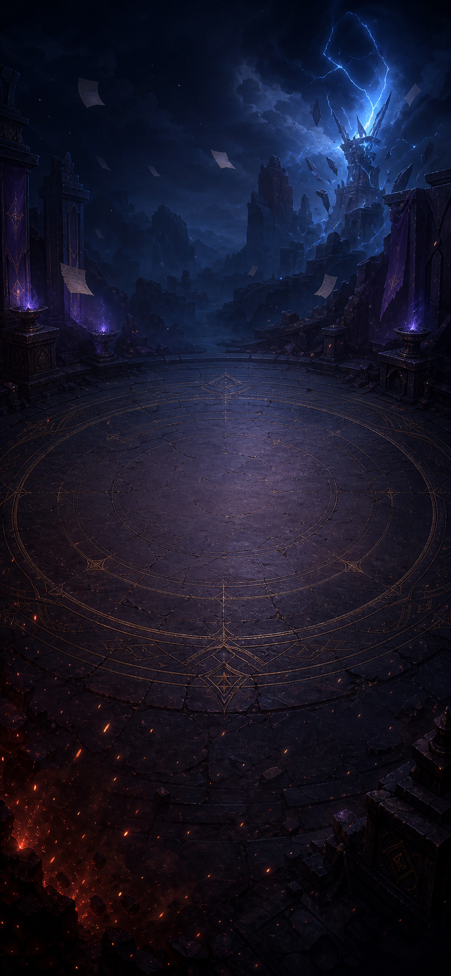

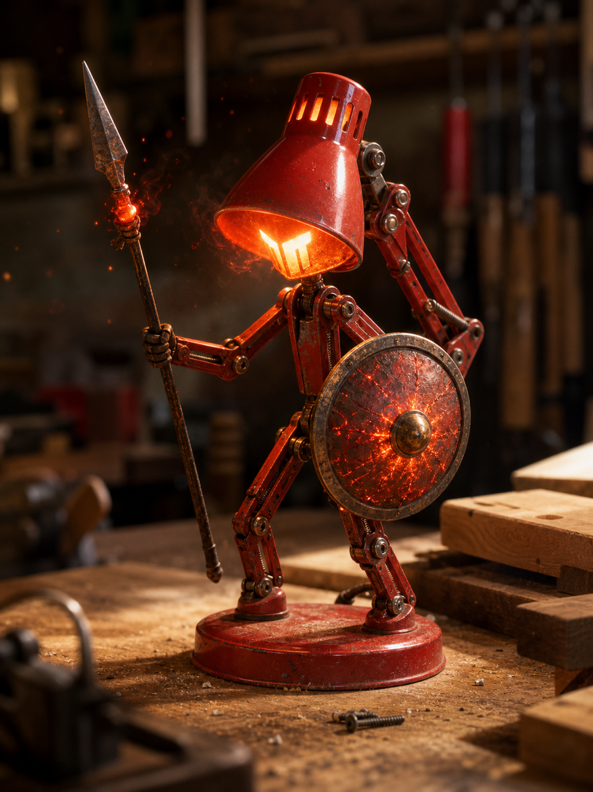
APPLE DEVELOPER WORKSHOP / 7.26
我不會 Swift，
但我做了一個
AI 怪獸對戰遊戲
用 Xcode + GitHub Copilot，從一張照片開始。
10 分鐘規劃
+
30 分鐘 MVP
拍照 → 生成 → 對戰
Snap Fighter
從 AI 寫 code，到 AI 寫錯 code。

Slide 2
SNAP FIGHTER / AI 協作開發 WORKSHOP
02
AI 不是起點。
玩家要做什麼，才是起點。
Snap Fighter 的 MVP 只有一個核心循環：
01
02
03
拍一張照片
→
AI 生成卡牌
→
兩隻就開打
把身邊的物體變成怪獸
名稱、元素、能力值、技能
攻擊、技能、防禦，完成一場戰鬥
先把循環切小，AI 才能在 30 分鐘內把它做出來。
01 / 先定義問題

Slide 3
SNAP FIGHTER / AI 協作開發 WORKSHOP
03
10 分鐘只做三個決定：
做什麼、先不做什麼、怎麼算完成。
把想法變成 AI 能執行的邊界。
MUST
LATER
NOT TODAY
拍照或選照片
AI 回傳一張怪獸卡
兩隻怪獸進入戰鬥
卡牌收藏與升級
替補位與交換
勝利後經驗值
多人連線
商店與抽卡
複雜的屬性相剋
MVP 的關鍵不是少寫 code，而是少承諾。
02 / 10 分鐘前置規劃

Slide 4
SNAP FIGHTER / AI 協作開發 WORKSHOP
04
我們先畫出 4 個畫面，
再讓 AI 寫 SwiftUI。
每一個畫面都只回答一個問題。
1
拍照抓怪
2
怪獸卡
資料也先定一個最小版本
我想把什麼變成怪獸？
AI 幫我生成了什麼？
Monster {
name, element,
hp, atk, def, skill
}
BattleState {
player, opponent, turn
}
3
對戰場
4
戰鬥結果
這一回合我要做什麼？
我贏了什麼？
先讓資料能流過畫面，
再談漂亮。
03 / 把 MVP 畫成一條路

Slide 5
SNAP FIGHTER / AI 協作開發 WORKSHOP
05
30 分鐘不是把整個產品做完。
是把一個可玩的循環跑通。
0–10
10–20
20–30
先跑起來
→
接上 AI
→
完成對戰
Xcode 專案、畫面骨架、假資料
圖片上傳、JSON 解碼、卡牌生成
回合狀態、按鈕、勝負結果
完成標準：學員能拍照、看到一張卡、按下攻擊、看到結果。
04 / 30 分鐘實作

Slide 6
SNAP FIGHTER / AI 協作開發 WORKSHOP
06
AI 會寫得很快，
也會很快地寫錯。
我們示範的不是完美 prompt，而是修正迴圈。
PROMPT
BUG
請建立一個 SwiftUI BattleView。
玩家可以攻擊、使用技能或防禦，
每次操作都更新 BattleState。
畫面能跑，但
對手的 HP 沒有更新。
→
FIX
先讀 state，再看 action；不要只看畫面。
AI 不會主動告訴你的三件事：
狀態放錯地方、錯誤處理不完整、Demo 路徑沒有備案。
05 / AI 協作的真實樣貌

Slide 7
SNAP FIGHTER / DEMO FLOW
Demo 要讓觀眾在 90 秒內
看見 AI 真的改變了遊戲。
不是展示所有功能，而是展示一條完整的因果鏈。
1
2
3
4
拍攝一個物體
→
AI 生成怪獸
→
抓第二隻
→
完成一回合
照片成為輸入
資料成為卡牌
兩張卡進入戰鬥
玩家看到結果
Fast path：快速開戰 → 先成功 → 再回頭看 AI。
這是 workshop 的保險，不是作弊。

Slide 8
最後留下三件事
不會 Swift，
也可以開始做。
1
先定義一個真的能完成的 MVP
2
把 AI 當成協作者，不是自動販賣機
3
每一次錯誤，都是你理解系統的入口
Snap Fighter
Q&A / 你想把什麼拍成怪獸？
Xcode · GitHub Copilot · SwiftUI

